Slide 1


Slide 2
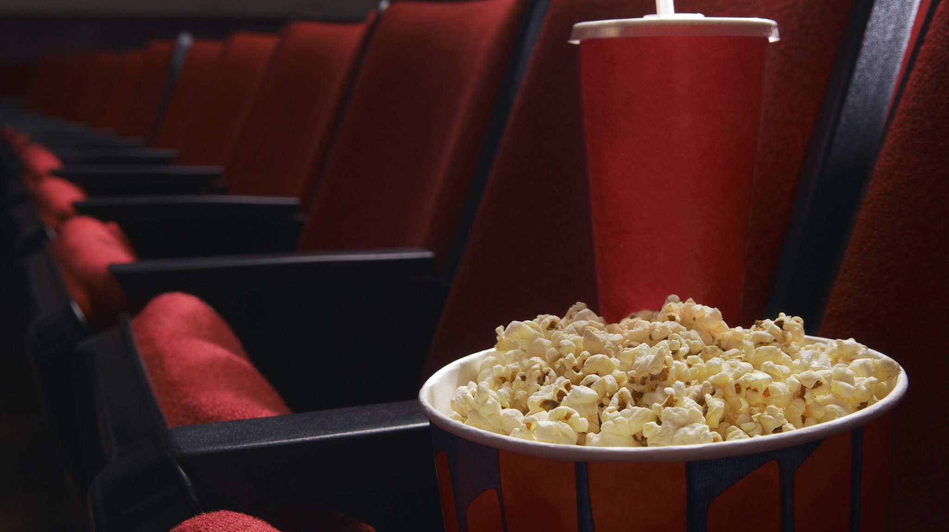
História
Interesse desde pequeno
Influência da minha mãe
2016 em diante
Correr atras de conhecer mais

Slide 3

Dicas de filmes
Baseado nos gêneros mais famosos

Slide 4

E com funciona o site?
Listas
Sobre
Cadastro e Login

Slide 5
Agradecimentos

